Slide 1



Peking University
Peking University
基于CORSIKA的宇宙μ子研究
报告人：陈卓
July 12th, 2026
1

Slide 2
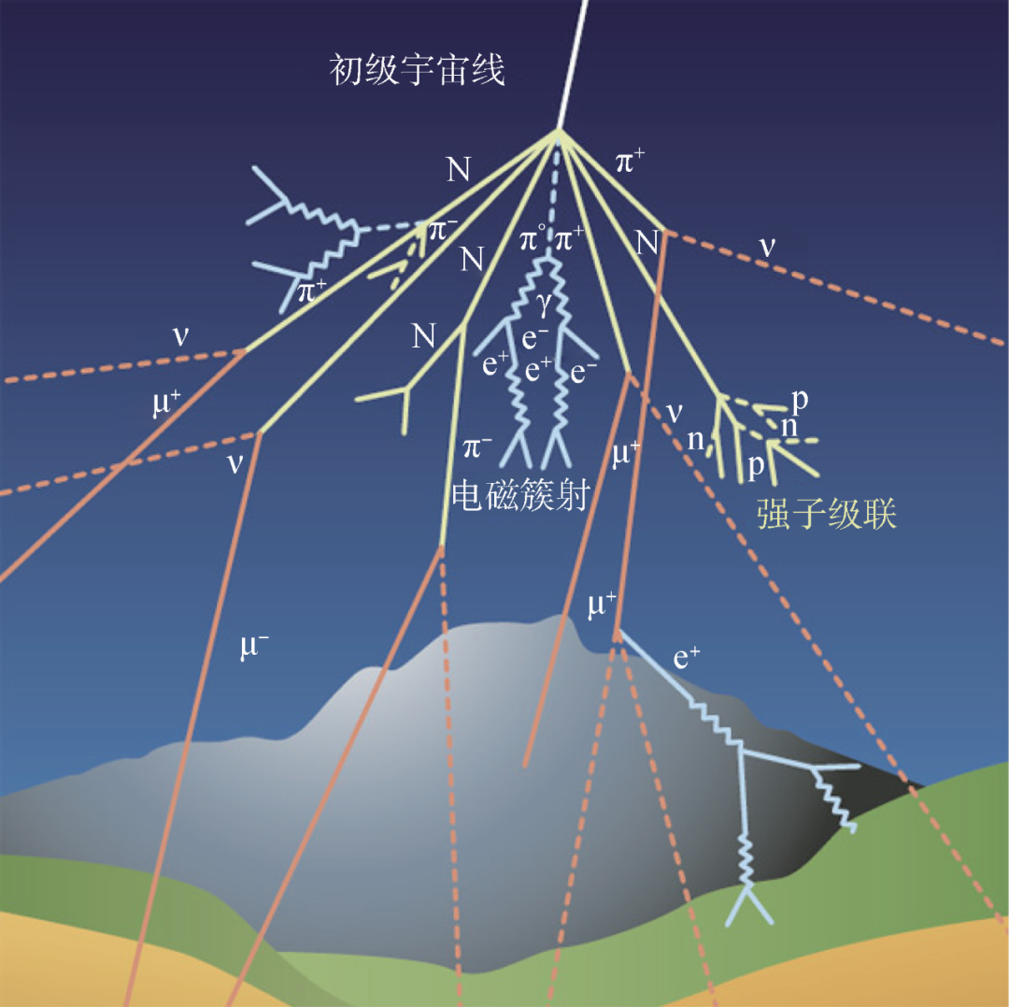
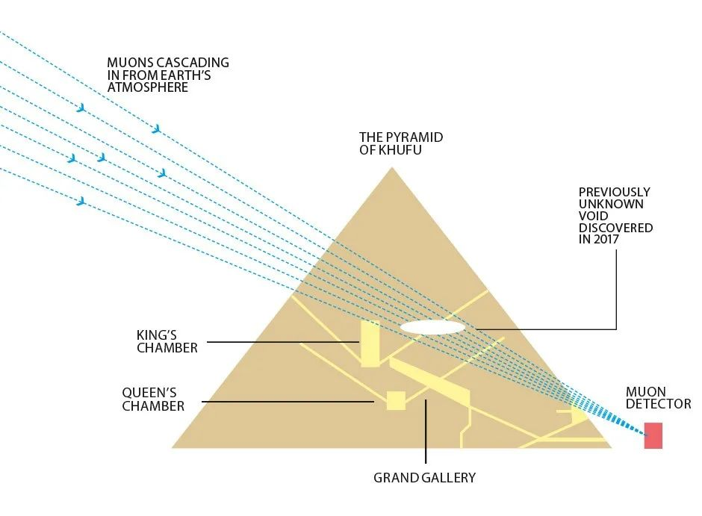
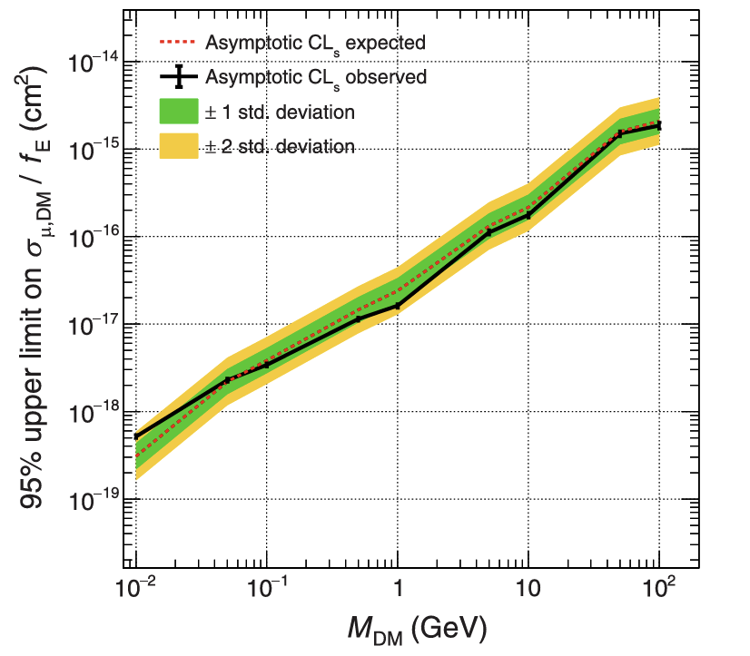
Peking University
Peking University
宇宙线μ子
宇宙线缪子是初级宇宙线与大气核发生强相互作用后，产生的π介子和K介子衰变的产物。
大气μ子有很多应用：利用μ子成像发现了胡夫金字塔内部的巨型空洞；PKMu合作组利用μ子层析成像系统，首次对μ子耦合暗物质的散射截面给出实验约束。
Morishima et al., Nature 552, 386 (2017)
Liu et al., PRL 126, 101801 (2026)
July 12th, 2026
2

Slide 3
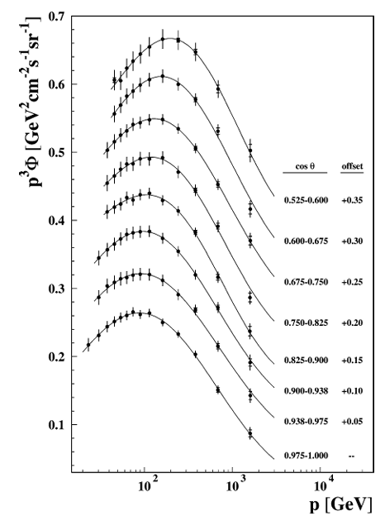
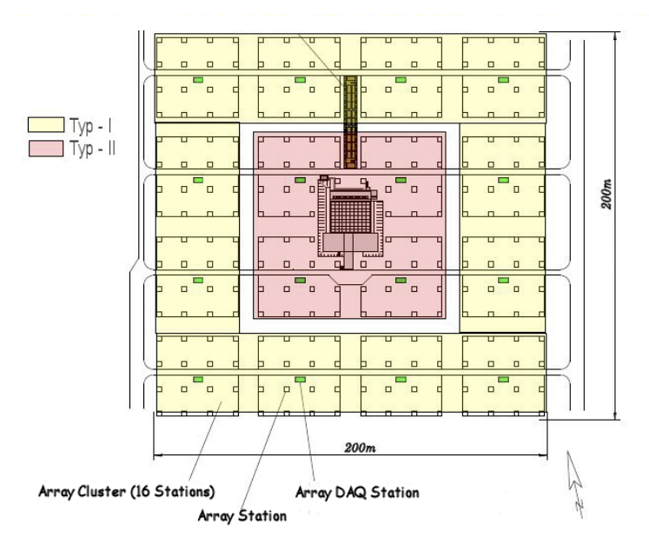
Peking University
Peking University
宇宙线μ子
L3+C实验测得的μ子通量
KASCADE探测器阵列
目前有很多观测μ子的实验，如L3+C实验，KASCADE实验。
有许多μ子通量的经验公式，如Gaisser公式，Bugaev公式。
许多宇宙射线模拟工具可以用于μ子通量的模拟，如CORSIKA,CRY,FLUKA,MCEq等。
P. Achard et al. (L3 Collaboration), Phys. Lett. B 598, 15 (2004).
W.D. Apel et al. (KASCADE-Grande Collaboration), Astropart. Phys. 34, 476 (2011).
July 12th, 2026
3

Slide 4
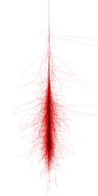
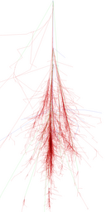
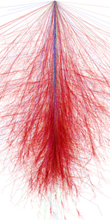
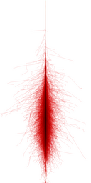
Peking University
Peking University
什么是CORSIKA？
CORSIKA（COsmic Ray SImulations for KAscade）是由德国卡尔斯鲁厄研究中心开发的用于模拟宇宙线粒子引发的广延大气簇射的程序。
程序可以模拟由质子等初级宇宙线粒子在大气中引发的完整级联过程。
CORSIKA有多种高能强相互作用模型（QGSJET、DPMJET、SIBYLL、EPOS）和低能强相互作用模型（GHEISHA、FLUKA、UrQMD）可以选择。
Photon
Proton
Iron
Muon
不同初级粒子产生的簇射束流剖面图
https://www.iap.kit.edu/corsika/
July 12th, 2026
4

Slide 5
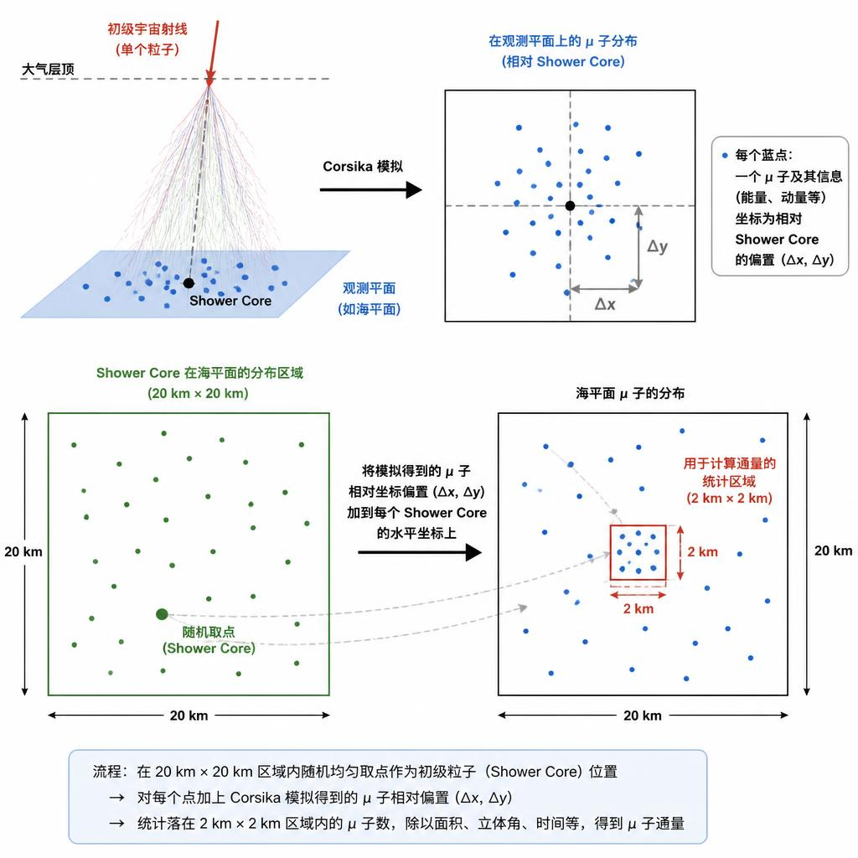
Peking University
Peking University
μ子通量模拟
如何建模？
CORSIKA模拟的是单个初级粒子簇射生成的所有粒子，并给出任意观测平面的粒子信息。
初级宇宙线成分约90%为质子，我们只研究初级宇宙射线中的质子成分。
*AI生成示意图
July 12th, 2026
5

Slide 6
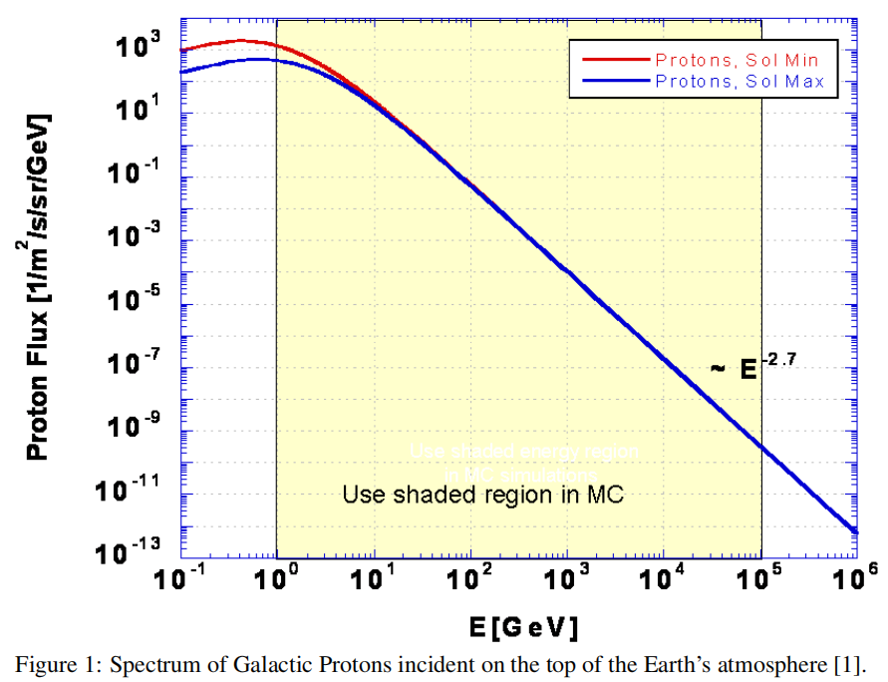

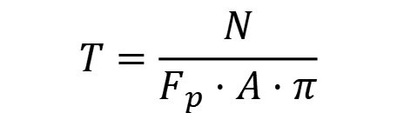
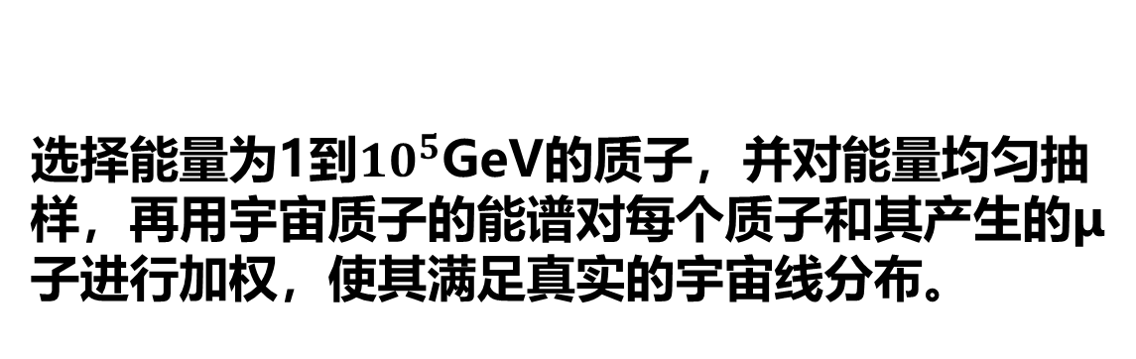
Peking University
Peking University
μ子通量模拟
CORSIKA模拟
选择能量为1到${10}^{5}$GeV的质子，并对能量均匀抽样，再用宇宙质子的能谱对每个质子和其产生的μ子进行加权，使其满足真实的宇宙线分布。
等效时间
$$T=\frac{N}{F_{p}⋅A⋅π}$$
Fp是质子的Papini积分通量
μ子通量
$$Φ_{μ}\left(θ\right)=\frac{N_{μ}^{\text{det}}\left(θ\right)}{A_{\text{det}}⋅T⋅ΔΩ⋅\cos{θ}}$$
Papini, P., Grimani, C., & Stephens, S. A. (1996). An estimate of the secondary-proton spectrum at small atmospheric depths. Il Nuovo Cimento C, *19*(3), 367–387.
July 12th, 2026
6

Slide 7
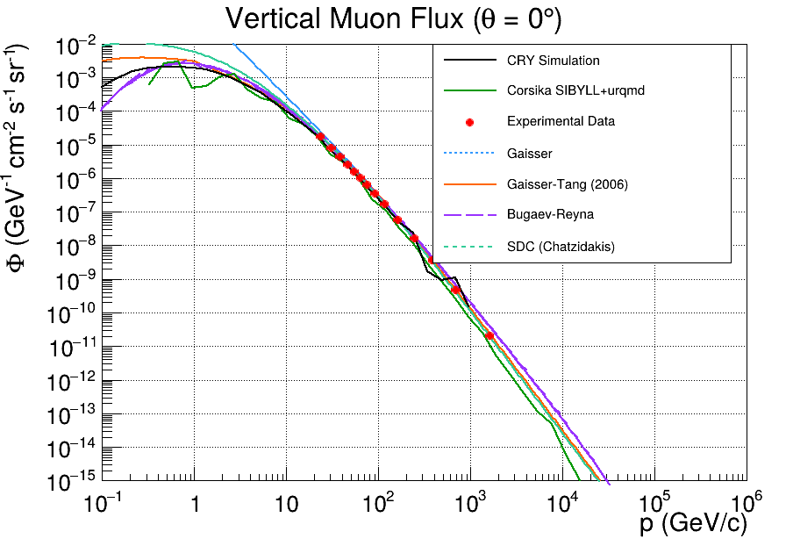
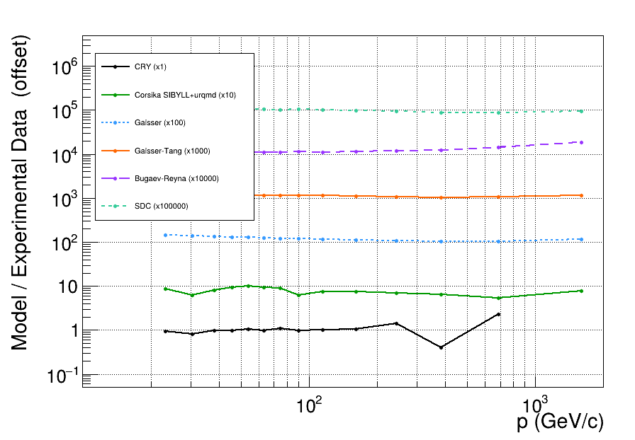
Peking University
Peking University
μ子通量模拟：垂直方向
模拟结果
在垂直方向上，CORSIKA结果与实验符合较好，我认为误差主要来源于未考虑质子外的其他宇宙线
*Experimental data from Achard et al. (L3 Collaboration), Phys. Lett. B 598, 15 (2004)
July 12th, 2026
7

Slide 8
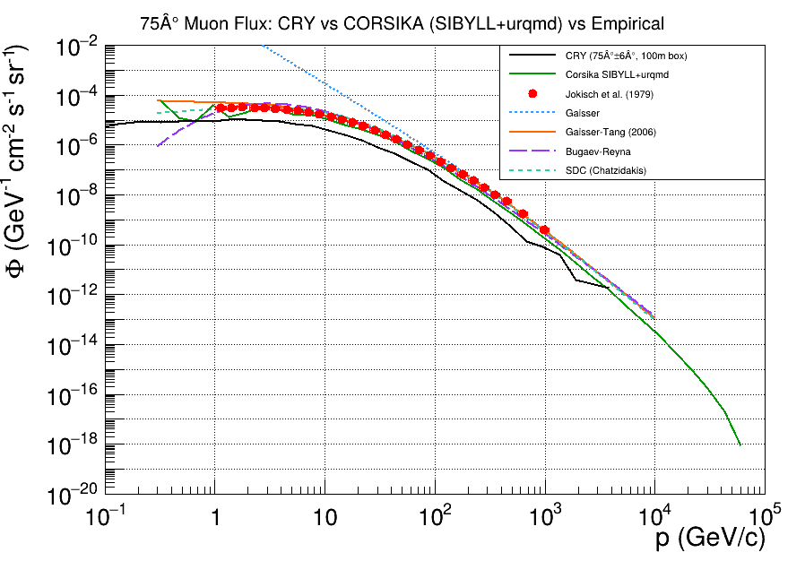
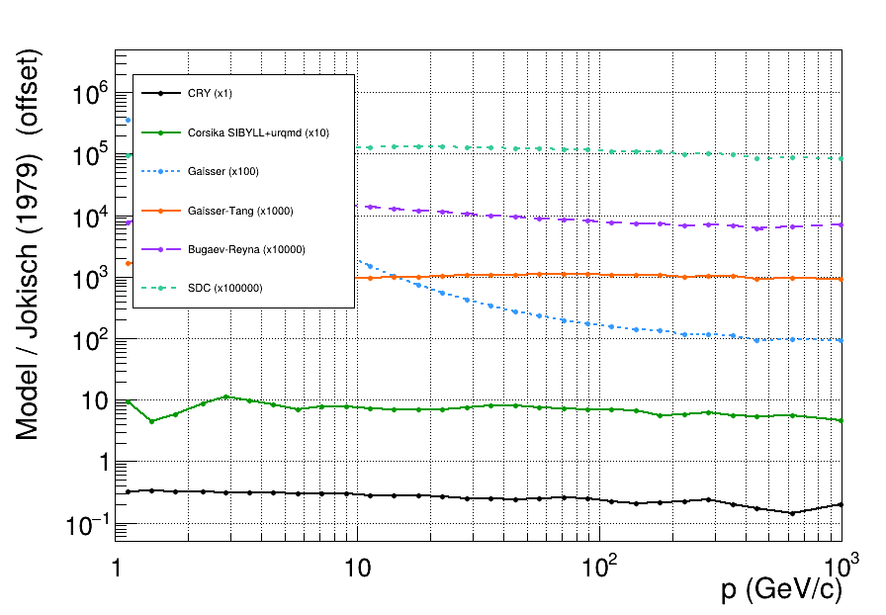
Peking University
Peking University
μ子通量模拟：大角度方向
模拟结果
可以看到CORSIKA在模拟大角度μ子时相比CRY更接近实验数据，主要原因是CORSIKA考虑了弯曲大气的影响，而CRY没有，这使得CORSIKA在水平μ子模拟上具有很大优势
*Experimental data from Jokisch et al., Phys. Rev. D19, 1368 (1979)
July 12th, 2026
8

Slide 9
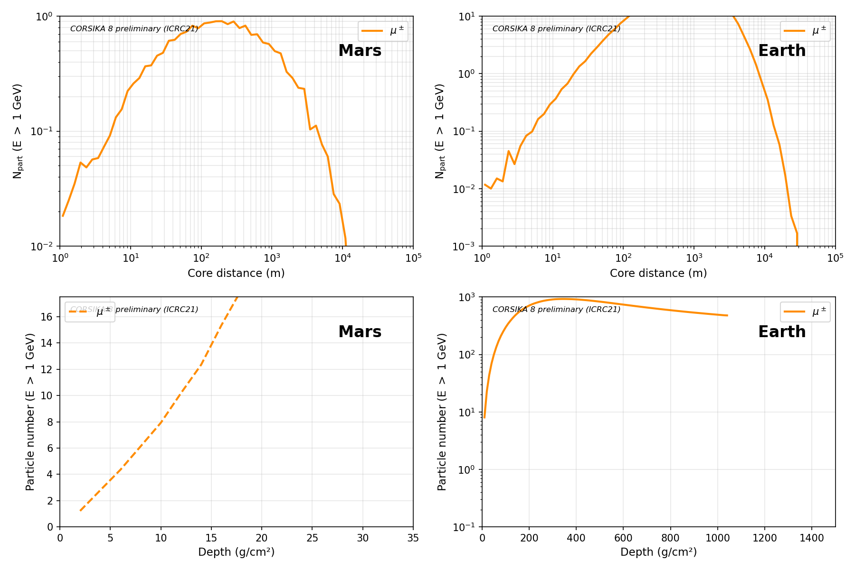
Peking University
Peking University
火星μ子模拟
通过改变大气模型和磁场等，可以对火星大气μ子的横向和纵向分布进行初步模拟
July 12th, 2026
9

